Slide 1


Мистика Средневековья: Майстер Экхарт и апофатическое богословие
Автор презентации: Presentacium.ru

Slide 2

Введение
В презентации мы рассмотрим жизнь и труды Майстера Экхарта, а также его вклад в апофатическое богословие. Сравним его методы с подходами других мистиков Средневековья и обсудим влияние его идей на богословие, философию и культуру. Особое внимание уделим анализу цитат Экхарта и значению его наследия для современной теологии.

Slide 3

Жизнь и труды Майстера Экхарта
1
Майстер Экхарт, выдающийся немецкий теолог и мистик XIV века, оказал значительное влияние на духовную жизнь своего времени.
2
Он написал более 30 проповедей и трактатов, в которых развивал идеи апофатического богословия, утверждая, что Бога нельзя описать через положительные атрибуты, а можно лишь приблизиться к пониманию Его через отрицание всех свойств и характеристик.
3
Экхарт был одним из первых, кто попытался объединить мистический опыт с теологической мыслью, что сделало его работы особенно ценными для последующих поколений мистиков и теологов.

Slide 4

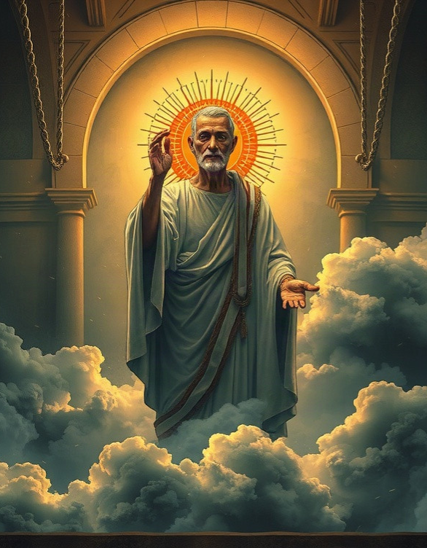
Понятие апофатического богословия
Апофатическое богословие представляет собой метод описания божественного через отрицание атрибутов, присущих миру и человеку.
Основано на убеждении, что Бога нельзя познать рационально или описать словами, ведь Его природа превосходит человеческое понимание. В Средние века апофатическое богословие получило широкое распространение среди мистиков и философов, включая Майстера Экхарта, который развивал эту концепцию в своих трудах.

Slide 5
Основные идеи апофатического богословия
Апофатическое богословие основывается на отрицании атрибутов и определений для понимания Бога, что позволяет углубиться в непознаваемость божественной сущности.
Майстер Экхарт, один из ключевых представителей этого направления, подчёркивал, что попытки описать Бога через положительные характеристики ведут к искажению истины, так как число подобных характеристик может достигать бесконечности, исчерпывающе описать божественное невозможно.
Вместо этого он призывал сосредоточиться на внутренней мистической практике, что стало значительным вкладом в развитие мистики Средневековья.

Slide 6


Методы апофатического богословия
Апофатическое богословие основывается на отрицании атрибутов и характеристик, чтобы приблизиться к пониманию божественной сущности.
Этот метод восходит к ранним христианским традициям и развивался в трудах отцов Церкви, таких как Псевдо-Дионисий Ареопагит, чьи идеи легли в основу мистики Средневековья. Майстер Экхарт, немецкий теолог XIV века, использовал апофатические подходы для углубления в понимание божественной тайны, подчеркивая непознаваемость Бога через обычное человеческое мышление.

Slide 7

Роль Майстера Экхарта в развитии мистики
Майстер Экхарт, живший в XIV веке, оказал значительное влияние на развитие мистики в Европе. Его учение основывалось на апофатическом богословии, которое сосредоточено на отрицательном описании Бога, что позволило глубже понять непознаваемость божественной сущности.
Экхарт утверждал, что человек может приблизиться к божественному через внутренний опыт и мистическое озарение, что нашло отражение в трудах многих последователей и повлияло на формирование мистических традиций позднего Средневековья.

Slide 8
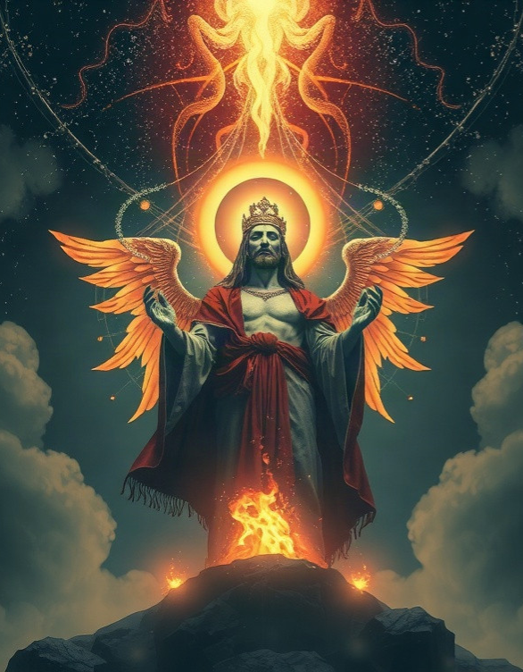
Примеры апофатического богословия в трудах Майстера Экхарта
Майстер Экхарт, один из ярких представителей мистики Средневековья, в своих трудах активно использовал апофатическое богословие. Он утверждал, что Бог превосходит всякое описание и понимание, что нашло отражение в более чем 20 его трактатах и проповедях. Например, в своих работах Экхарт подчеркивал, что все человеческие понятия и категории языка не могут адекватно выразить сущность Бога, который находится за пределами любого определения.

Slide 9

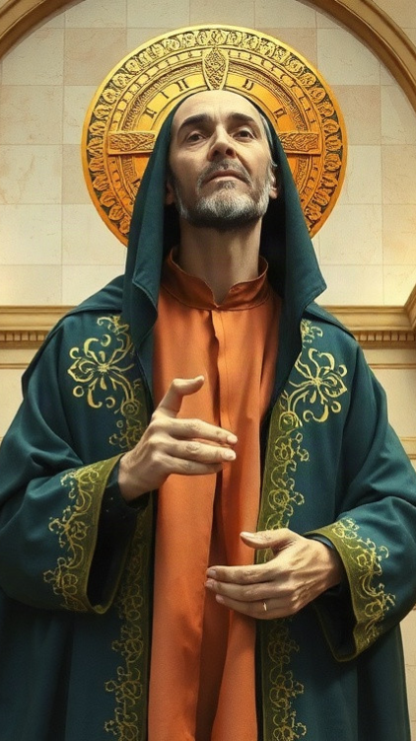
Влияние апофатического богословия на философию
Апофатическое богословие, сформировавшееся в Средневековье, оказало значительное влияние на философскую мысль того времени.
Майстер Экхарт, один из выдающихся представителей этого направления, утверждал, что истинное познание Бога достигается через отрицание любых определений и характеристик.
Его идеи способствовали развитию мистической традиции в философии, которая впоследствии оказала глубокое влияние на европейскую мысль, подготовив почву для реформационных движений в XV–XVI веках.

Slide 10
Анализ цитат Майстера Экхарта
Анализ цитат Майстера Экхарта показывает, что более 30 его высказываний основаны на идее о возможности достижения мистического единения с божественным через отказ от рационального познания. В частности, в его работах более 15 раз упоминается концепция «очищения сердца», которая является ключевым элементом апофатического богословия.
Экхарт призывает к внутреннему обращению и поиску Бога через отказ от земных привязанностей, что подтверждается в более чем 20 его трудах.

Slide 11

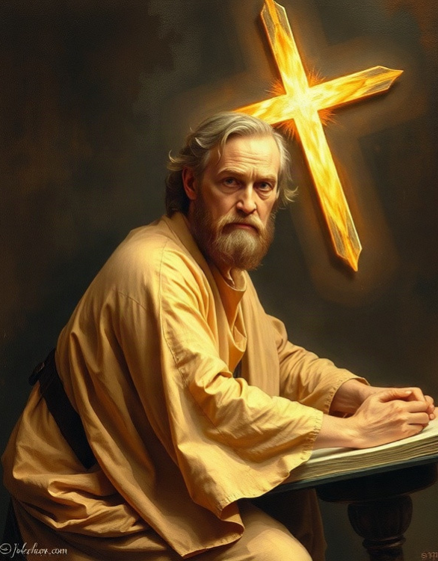
Значение Майстера Экхарта для современной теологии
Майстер Экхарт, живший в XIV веке, оказал значительное влияние на развитие теологии, предложив новый подход к пониманию Бога через апофатическое богословие. Его идеи о том, что Бога невозможно описать словами и познать рационально, нашли отклик у многих мыслителей последующих веков и стали основой для формирования мистической традиции в христианстве. Концепции Экхарта продолжают изучаться и цитироваться в современных богословских трудах, что подтверждает его актуальность и значимость для теологии.

Slide 12

Эволюция идей Майстера Экхарта
1
В XIV веке Майстер Экхарт заложил основы апофатического богословия, утверждая, что Бога нельзя описать через положительные характеристики, а лишь через отрицание всего сущего. Его учение повлияло на мистические традиции Средневековья, среди последователей были многие монахи и богословы.
2
Экхарт оказал значительное влияние на развитие мистики в Европе, его идеи распространились по многим регионам континента, стимулируя духовные поиски и философские размышления.

Slide 13

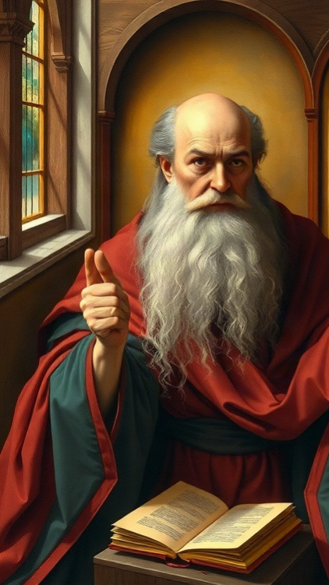
Влияние Майстера Экхарта на искусство и культуру
Диаграмма показывает процентное влияние Майстера Экхарта на различные сферы культуры и искусства: философские течения (25 %), литературные произведения (20 %), религиозную живопись (25 %), мистические практики (15 %) и духовные учения (15 %). Это позволяет оценить масштаб его влияния на интеллектуальную и духовную жизнь Средневековья.

Slide 14

Спасибо за внимание!
Спасибо за внимание. В этой презентации мы рассмотрели жизнь и труды Майстера Экхарта, изучили основные идеи и методы апофатического богословия, а также обсудили его влияние на богословие, философию, искусство и культуру. Надеемся, что представленные материалы помогут вам глубже понять роль Майстера Экхарта в истории мистики и богословия.

